Slide 1
〈2024〉
出展者説明会 5月8日(水）
4月10日(水)15:30～：初出展あるいは久しぶりに出展をご検討の皆さまへ
4月17日(水)15:30～：会場（ブース・フォーラム）を中心にご案内します
4月24日(水)15:30～：アカデミックプラン・小規模出展をご検討の皆さまへ
5月 8日(水)15:30～：出版社・著者の皆様へ
図書館総合展運営委員会

Slide 2
本日の説明会について
約 6０分 を予定。 途中で退席可。
見逃し視聴用の YouTube 公開のため、録画しています。
ご質問は Zoom のチャットをご利用ください。できるだけ時間内に回答します。
詳細なご質問は、共有ドキュメントもご利用いただけます。 https://00m.in/gPmlE
個別のご質問・ご要望は お問合わせ： https://www.libraryfair.jp/contact まで。

Slide 3
図書館総合展のおさらい
・ ２０１９年までは毎年秋、パシフィコ横浜（ホールＤ＋アネックス）を会場に、３日間の会期で延べ
３万人の来場、３００～４００の出展と９０枠の講演を開催してきました。館種を越え、立場を越え
テーマを越えて集まる図書館イベントは他になく、この種のコンベンションでは日本最大級です。
・ ２０２０年～２２年は、コンテンツを、ほぼ全面オンラインで開催。会期は１ヶ月間。
２０２３年はパシフィコ横浜の会場開催２日間と、続くオンライン２１日間のハイブリッド開催。
・ 限定コンテンツもみられる登録ユーザーは、２０２４年４月時点で１８，８８９名、メールマガジン
の配信登録は３８，２７０件。
・ オンライン開催の成果については、CA１９９６、「社会教育」2021年11号、「図書館雑誌」2023年4号、
「神資研年報」2023号などで取り上げられていますのでご参照ください。

Slide 4
２０２４年の開催
・会場（6/29）→オンライン（6/29-7/7）→会場（11/5・6・7）→オンライン（11/16-24）の、4パートでの
開催。 春秋2期に招待券を送付するなどの方法で、年間を通して広報告知の山を設けます。
・パシフィコ横浜での会場開催は、会期を3日間に延長（復帰）。また会場も昨年より大きくなり、ホールCと
アネックスホールおよび展示会場２階にフォーラム会場。
・重点テーマはバリアフリー／災害対策・防災／建築／図書館支持者の拡大／業界若手育成／雇用と労働
・あらためて近接領域 （MAK等） に来場・出展範囲を拡大します。

Slide 5
２０２４年のスケジュール
3月15日（金）：
4月10日（水）～：
4月末：
5月18日（土）：
6月29日（土）：
6月29日（土）～7月7日（日）：
7月5日（金）：
8月21日（水）：
9月5日（木）：
9月上旬：
9月20日（金）：
9月20日（金）：
11月4日（月）文化の日の振替休日：
11月5日（火）・6日（水）・7日（木）：
11月16日（土）～24日（日）：
出展申込受付開始。
出展説明会online、毎週水曜15:30～
オンライン1期のための招待券を全国発送
フォーラム in 昭島 （東京都昭島市 アキシマエンシス）
大集会 （横浜市中央図書館）
オンライン１期 開催 （9日間）
会場出展申込1次〆切 （フォーラム会場の確保、ご希望付出展申込みはここまでにお願いします）
会場出展申込最終〆切
会場フォーラムのプログラム公開
出展者現地説明会 （パシフィコ横浜）
会場開催招待券全国発送 会場フォーラム受付開始
フォーラム in 行橋 （福岡県行橋市 リブリオ行橋）
パシフィコ横浜 搬入・設営 ＊5日（火）朝に早朝設営サービスを設ける予定
パシフィコ横浜 会場開催 （３日間）
オンライン2期 開催 （9日間）
今日の説明会は主にここを中心。このあと詳しく。

Slide 6
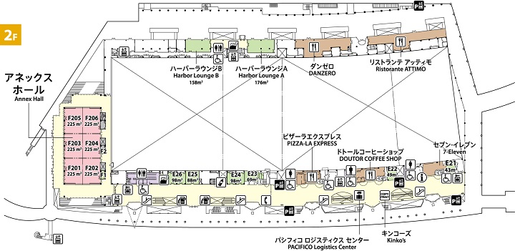
会場開催について（１１月５日・６日・７日）
2F
フォーラム会場
１F
ホールC
展示会場
フォーラム会場
展示会場２階

Slide 7
『図書館へのおすすめ本』専用注文書2024年版への書誌情報掲載その１
■図書館流通センター、丸善雄松堂、図書館総合展運営委員会との共同企画
■発注システムに連動したカタログに貴社の書籍を掲載する広告プラン
■全国の公共図書館（約3,100館）大学・専門図書館(約2,000館）に送付
■販売促進期間（2024年10月〜2025年3月）終了後、出版社様へ受注実績の報告
■出展料金：単品1点11,000円 全集商品1点あたり8,000円 （いずれも税抜き）

Slide 8
『図書館へのおすすめ本』専用注文書2024年版への書誌情報掲載その２
2023年版の概要
■出版社212社 掲載点数1,700点
■掲載書籍の平均価格4,909円（税抜き） 22年4,867円
10,000円以上の書籍 154点 （22年174点）
■掲載書籍の新刊（2023年1月～7月刊行）と既刊の割合 内訳：36％：64％ 21年33％：67％
■出展申込みのリピート率が高い 2022年の出展された出版社様の内88％が継続
■巻頭特集への掲載希望増加（選書担当者注目）
3テーマ301点（占有17.8％） 22年３テーマ524点（占有27.0％）
＊巻頭特集掲載書籍の受注冊数は、通常の掲載書籍の受注冊数の1.2倍

Slide 9
『図書館へのおすすめ本』専用注文書2024年版への書誌情報掲載その３
■巻頭特集ページ掲載（無料オプション）
巻頭特集テーマは、今年も3本立て
テーマ①この書籍が置いているだけで〈やっぱり図書館がないとダメだよね〉と思わせるこの１冊
テーマ②夢中になるものを探すための、この１冊
テーマ③地球が危ない！今、読むこの１冊
■出展書籍についての注意事項
原則として税込1,540円以上の書籍をお願い致します。（児童書は別途ご相談）
掲載書籍は2024年7月下旬迄に刊行されている書籍となりますのでご容赦ください。
→２０２４年7月31日（水）取次見本まで

Slide 10
『図書館へのおすすめ本』専用注文書2024年版への書誌情報掲載その4
～7/ 5（金） 出展申込書及び出展書籍登録シート（Ｅxcel版）をダウンロードしE-MAILにて受付
※お申込み時に掲載書籍が確定しない場合は、決定次第ご送信ください。
～7/12（金） 出展書籍登録シート（Ｅxcel版）受付締切
↓
出展書籍登録データを図書館流通センターと共有、MARC確認
↓
～7月下旬予定 出展書籍の登録データ確認とご連絡
10月初旬 図書館への発送
2024年10月～2025年3月の6カ月間 （販売促進期間）
2024年5月～受注実績報告

Slide 11
パシフィコ横浜会場へのブース出展（11月5日～7日）その１
■ 出版社プランA 出展料金500,000円（税抜き）
会場展示棚つきブース（間口4ｍ×奥行2ｍ×高さ2.7ｍ）
＋オンライン開催PRページ
＋『図書館へのおすすめ本』掲載３０点まで
※Booksession（1枠）はございません。
■ 出版社プランB 出展料金300,000円（税抜き）
会場展示棚つきブース（間口2ｍ×奥行2ｍ×高さ2.7ｍ）
＋オンライン開催PRページ
＋『図書館へのおすすめ本』掲載2０点まで
※Booksession（1枠）はございません。

Slide 12
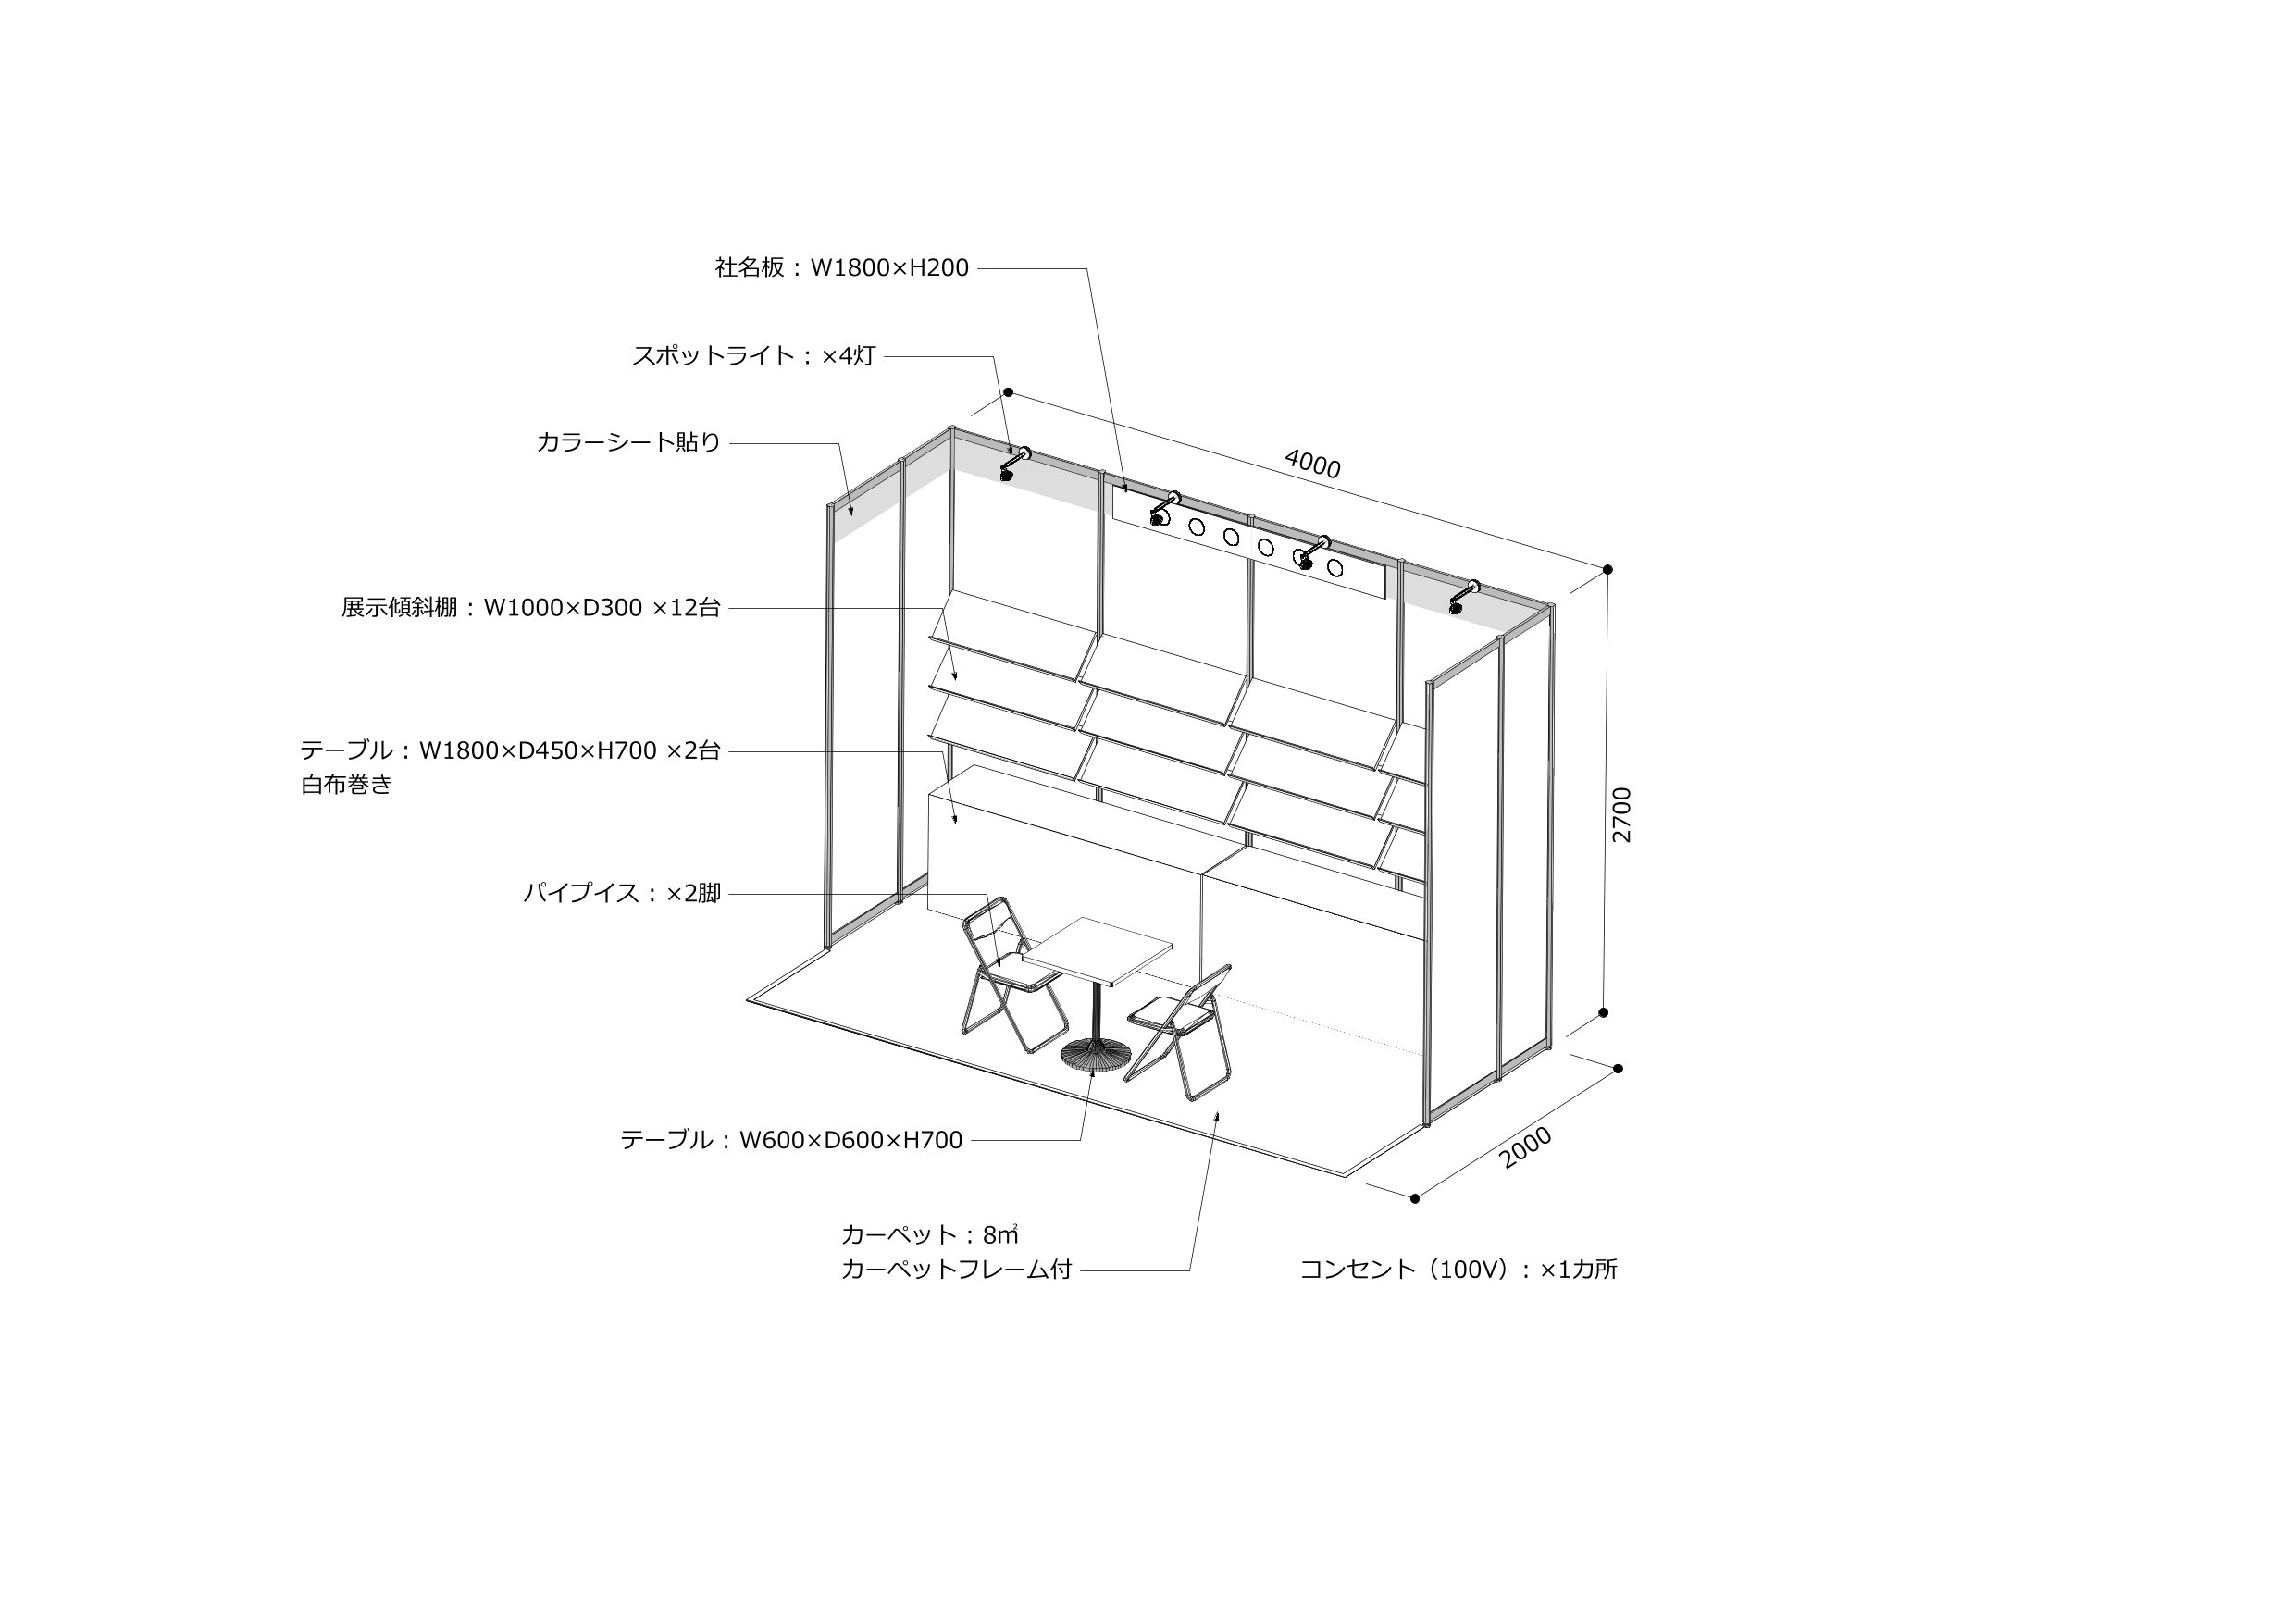
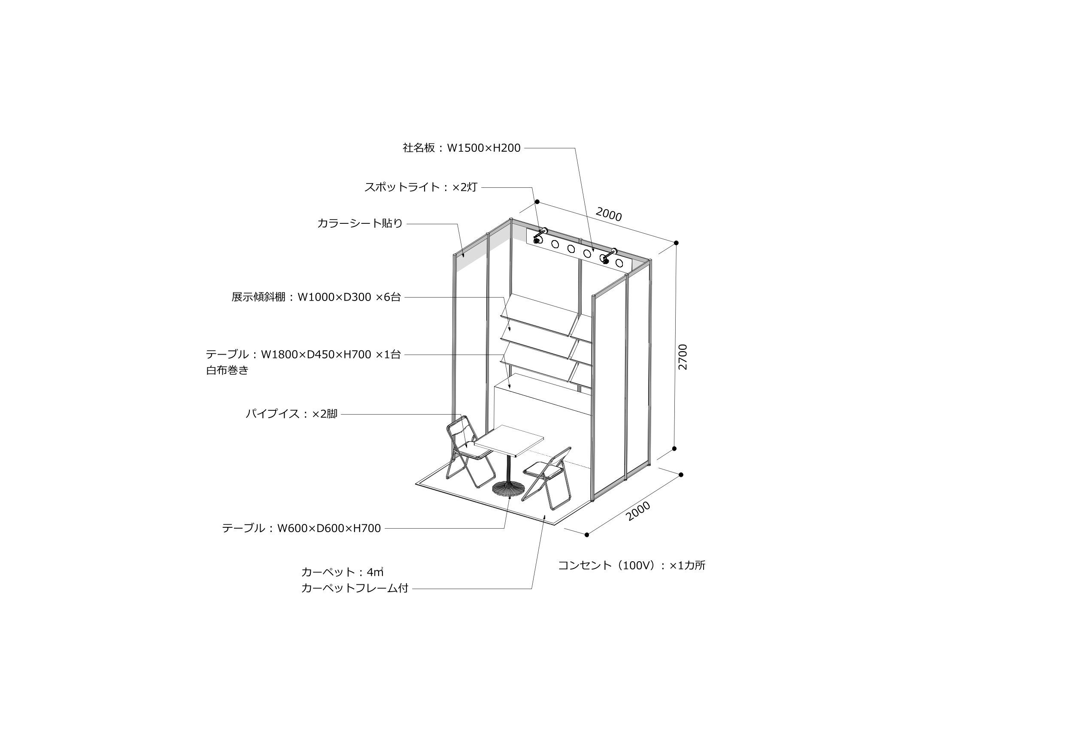
パシフィコ横浜会場へのブース出展（11月5日～7日）その２

Slide 13
パシフィコ横浜会場での現物書籍展示＋Booksession出展
■ パシフィコ横浜会場での現物書籍展示＋Booksession出展 出展料金：1冊（1セット）￥30,000（税抜き） 限定50点
書籍を会場に現物展示を行い、さらに図書館総合展サイトのBooksession により
オンラインでもPRできます。
現物展示は、セット（全集）商品の場合も1冊のみとなります。
展示書籍の送付方法は、申込後あらためてご連絡いたします。
■ オプションサービス
展示会場 置きチラシ（入場口）・・・・・１５，０００円
会場開催期間中に、会場入口に設けた配布物コーナーにて、告知物を配布します。
一口：Ａ４サイズ ～５００セット チラシなどが何種かある場合は、あわせて袋に入れるなど
して1セットとしていただきます。

Slide 14
オンラインでPRするプランその1 Booksession出展
■ Booksession出展 出展料金：1冊（1セット）20,000円（税抜き）
この様な方にお薦めします
「1冊」の書籍をテーマに、図書館員とコミュニケーションを図りたい方
『図書館へのおすすめ本』に事情で掲載できなかった書籍をPRしたい方
企画内容
Ｗｅｂページを使って、図書館におすすめしたい「この1冊」（1セット）に
テーマを絞りPRをする企画
Booksession★2023 | 図書館総合展 (libraryfair.jp) ※全集（セット）商品でも出展料金は同じとなっております。

Slide 15
本日は、貴重なお時間を頂戴し、ありがとうございました。
ご出展を心よりお待ちしております。

